Slide 1
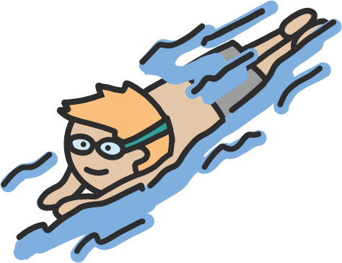
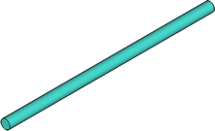
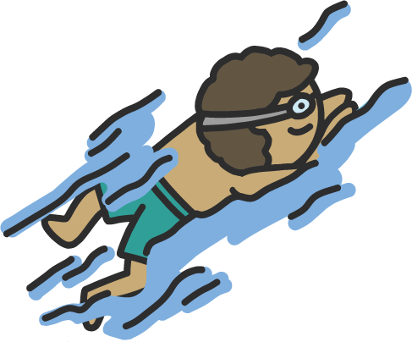
RETTUNGSSCHWIMMEN
Was muss ich können, um einem erschöpften Schwimmer zu helfen?
Ich weiß, wie ich mich in einer Notsituation verhalte
Ich kann sicher Brust- und Rückenschwimmen
Ich kann mich ohne Brille unter Wasser orientieren
Ich kann sicher ins Wasser springen
Ich kann eine andere Person mit einem Hilfsmittel transportieren
Ich weiß, welche Auswirkungen Kleidung im Wasser hat
Ich kann einen Rettungsparcours absolvieren

